Slide 1
21.11.2017
Урок математики

Slide 2

ДЕТЕКТИВ
Продавец на АЗС
Вратарь
Диспетчер
Фармацевт
Повар
Бухгалтер

Slide 3


Slide 4


Slide 5


Slide 6

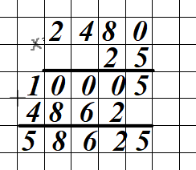
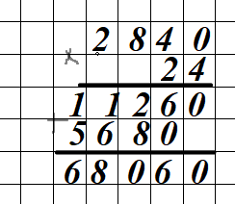
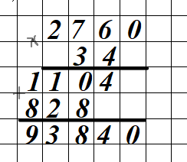

Детектив
Петя
Вася
Коля
ДЕТЕКТИВ
Продавец на АЗС
Вратарь
Диспетчер
Фармацевт
Повар
Бухгалтер

Slide 7
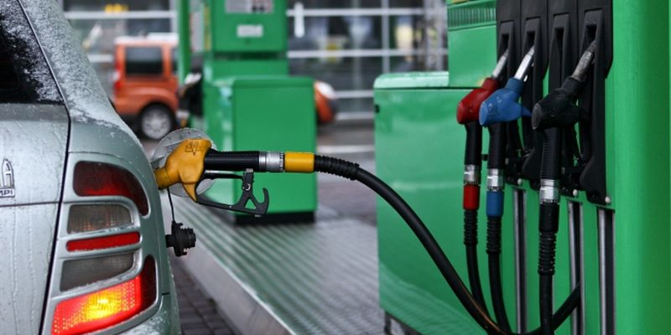
Продавец на АЗС
К вам на заправке приехал клиент. Ему нужно залить в бак 13 литров бензина по 35 рублей. Сколько денег вы должны получить у него?
ДЕТЕКТИВ
Продавец на АЗС
Вратарь
Диспетчер
Фармацевт
Повар
Бухгалтер

Slide 8

Диспетчер
Вы работаете диспетчером в крупной компании, которая занимается грузоперевозками. Выша задача не выполняя вычислений определить, какое транспортное средство будет находится всех дальше от дома?
 | Скорость транспортного средства | Время движения
1 т.с | 83 | 44
2 т.с | 71 | 37
3 т.с | 96 | 48
4 т.с | 111 | 54
5 т.с | 62 | 31
6 т.с | 59 | 24
3
4
2
1
5
6
ДЕТЕКТИВ
Продавец на АЗС
Вратарь
Диспетчер
Фармацевт
Повар
Бухгалтер

Slide 9


Фармацевт
Старушке доктор прописал лекарство, которое нужно пить 3 раза в день по 1 таблетке в течении 30 дней. В одной упаковке 7 таблеток. Сколько упаковок нужно купить? И сколько таблеток останется?
ДЕТЕКТИВ
Продавец на АЗС
Вратарь
Диспетчер
Фармацевт
Повар
Бухгалтер

Slide 10
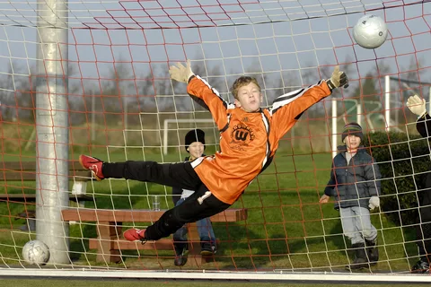
Вратарь
35 * 2
7 * 7
4 * 4
4 * 7
5 * 7
ДЕТЕКТИВ
Продавец на АЗС
Вратарь
Диспетчер
Фармацевт
Повар
Бухгалтер

Slide 11

Повар
(2 + 2) * 2
(3 + 2) * (6 - 5)
2 + 2 * 2
132 : 3 – (511 - 41) : 47
ДЕТЕКТИВ
Продавец на АЗС
Вратарь
Диспетчер
Фармацевт
Повар
Бухгалтер

Slide 12

Бухгалтер
132 : 3 – (511 - 41) : 47
ДЕТЕКТИВ
Продавец на АЗС
Вратарь
Диспетчер
Фармацевт
Повар
Бухгалтер

Slide 13
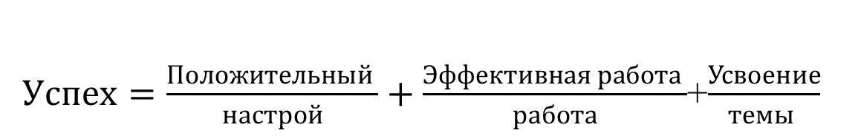
$Успех=\frac{Положительный }{настрой}+\frac{Эффективная работа }{работа}$+$\frac{Усвоение}{темы }$
Положительный настрой – настроение на уроке (0-5 баллов)
Эффективная работа – сколько заработали «Счастливых пятаков»
Усвоение темы – самооценка на уроке (0-5 баллов)

Slide 14




